Slide 1


Projet big data
Big Data
Réalisé par :
Siham HAFSI & Chaimaa KHALIL
Encadré par :
Pr.Nassima SOUSSI

Slide 2


Sommaire
Introduction et l’objectif
Data et code source
l’exécution
Conclusion

Slide 3
Introduction & Objectif
Le big data ou les données massives, désigne les ressources d’informations dont les caractéristiques en termes de volume, de vélocité et de variété imposent l’utilisation de technologies et de méthodes analytiques particulières pour créer de la valeur, et qui dépassent en général les capacités d'une seule et unique machine et nécessitent des traitements parallélisés.
Kaggle fournit un ensemble de statistiques sur les tendances des vidéos sur YouTube. Ce projet analyse les statistiques et utilise un programme Hadoop MapReduce qui fournit la vidéo la plus aimée, la plus vue et la plus détestée dans chaque catégorie sur YouTube.
Big Data

Slide 4
Data & code source
Les données se trouvent au lien suivant : https://www.kaggle.com/datasnaek/youtube
Big Data

Slide 5
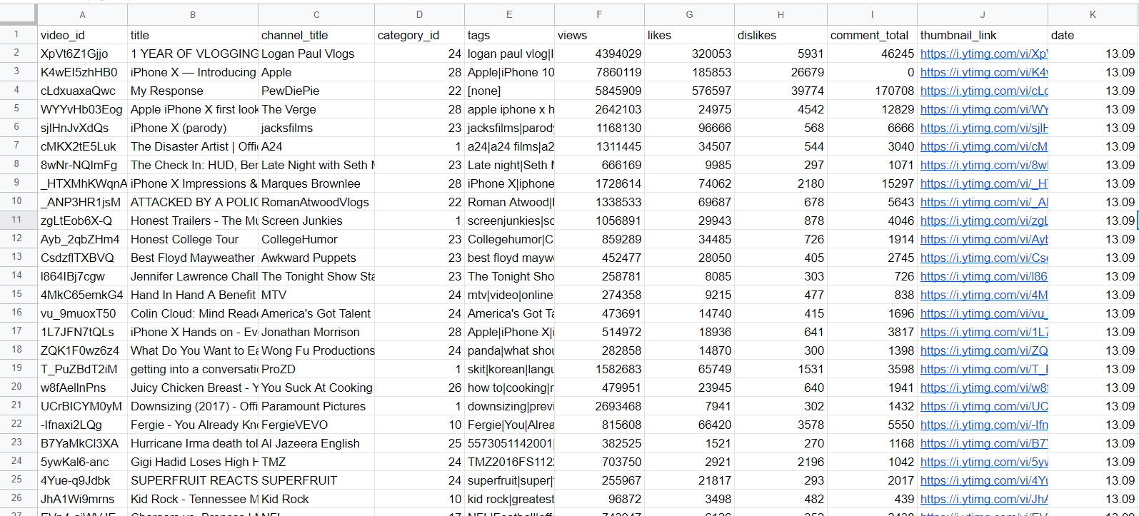

Slide 6
Le programme Mapper supprime tous les enregistrements erronés de cet ensemble d'enregistrements.
Le programme Reducer trouve les vidéos les plus aimées, vues et détestées dans chaque catégorie et les envoie au driver avec une clé.

Slide 7
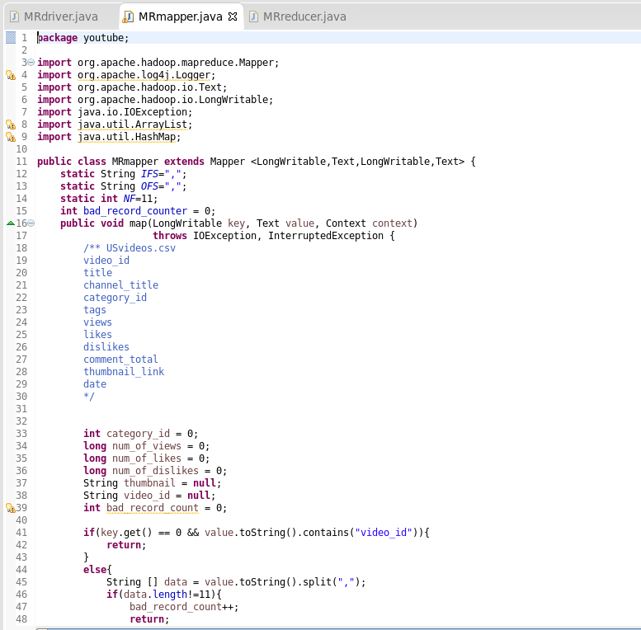
Mapper

Slide 8
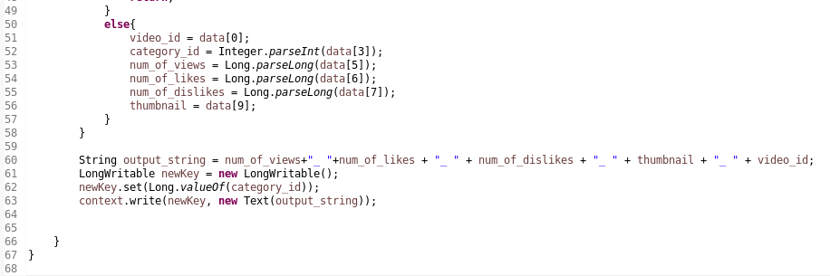

Slide 9
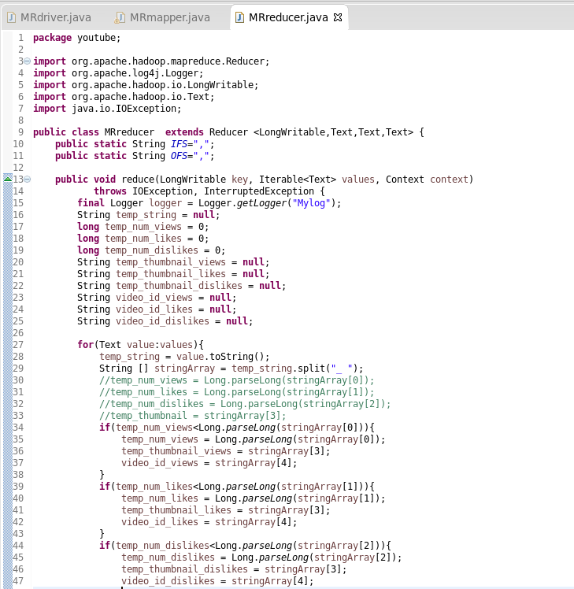
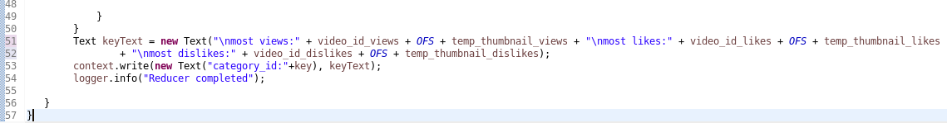
Reducer

Slide 10
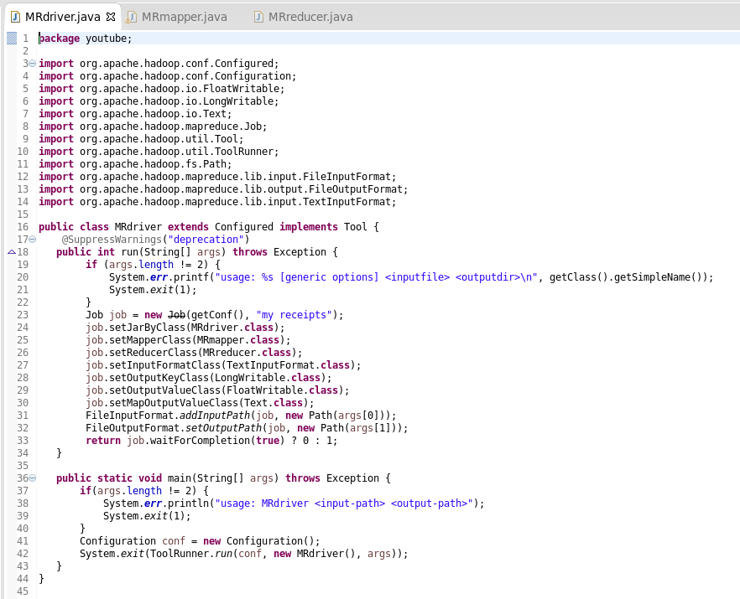
Driver

Slide 11
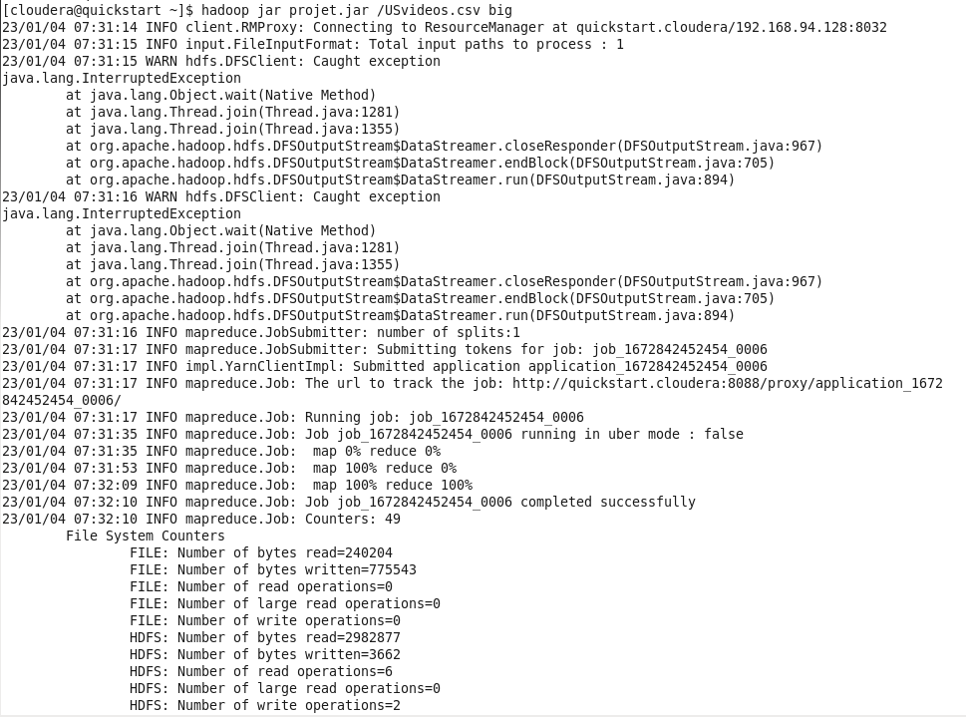
Execution
50%
65%
60%
40%

Slide 12
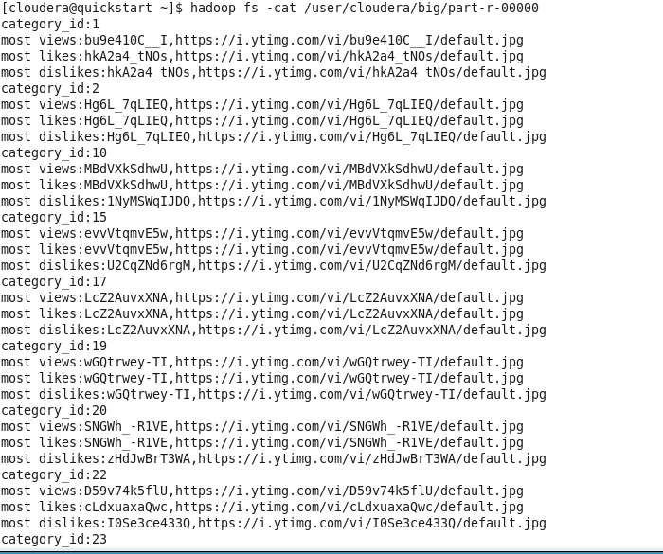
Execution
50%
65%
60%
40%

Slide 13
Venus is the second planet from the Sun
Ce projet était une opportunité qui nous a poussé à donner le maximum et bien exploiter nos connaissances sur le Big data .
Nous tenons aussi tous à remercier notre prof Mme.Soussi pour ses efforts et son aide ainsi que pour nous avoir donné l’opportunité de pratiquer les outils acquis et de développer nos connaissances en ce module.
Despite being red, Mars is a cold planet
Conclusion
Mercury is the closest planet to the Sun
Venus has a really beautiful name

Slide 14
Merci de votre attention

